Slide 1
비트코인 주소 생성 및 익명화
최승주
https://youtu.be/wbpOUuXrS6M

Slide 2
비트 코인 주소 생성 및 트랜잭션
블록체인 익명성 분석

Slide 3


블록 체인
B
A
C

Slide 4
블록 체인
B
A
C
A → B 10 BTC

Slide 5
블록 체인
B
A
C
A → B 10 BTC
A → B 10 BTC
A → B 10 BTC

Slide 6
블록 체인
B
A
C
==
A → B 10 BTC
==
A → B 10 BTC
A → B 10 BTC

Slide 7

블록 체인
A
A → B 10 BTC

Slide 8
블록 체인
0xrq65q21128g
A → B 10 BTC

Slide 9
블록 체인
Target:
Find less than 0x13948…
0xrq65q21128g
Value 1
Value 2
Value 3
…
= 0x15351…
= 0x9732…
= 0x48612…
+
A → B 10 BTC

Slide 10
블록 체인
!
Target:
Find less than 0x13948…
0xrq65q21128g
Value 11565789
+
= 0x128263…
A → B 10 BTC

Slide 11
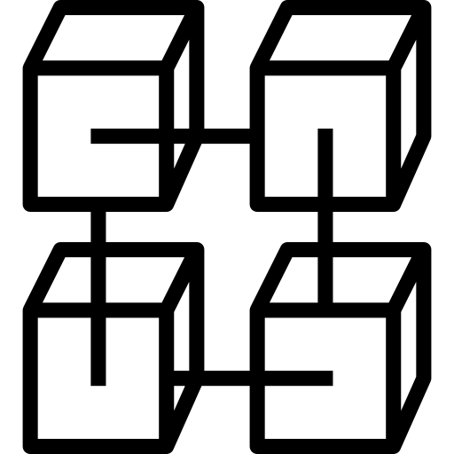
블록 체인
Value 11565789
0xrq65q21128g
A → B 10 BTC

Slide 12
블록 체인
B
Value 11565789
0xrq65q21128g
A → B 10 BTC
Value 11565789
A
0xrq65q21128g
C
A → B 10 BTC
Value 11565789
0xrq65q21128g
A → B 10 BTC

Slide 13
블록 체인
B
Okay
Value 11565789
0xrq65q21128g
Okay
A → B 10 BTC
Value 11565789
A
0xrq65q21128g
C
Okay
A → B 10 BTC
Value 11565789
0xrq65q21128g
A → B 10 BTC

Slide 14
블록 체인
Value 11565789
0xrq65q21128g
A → B 10 BTC

Slide 15
주소 생성
Pirvate Key | 256 bits
Generate (ECM)
Public Key
Bitcoin Address
SHA 256
Hash160()
Base 58
RIPE MD 160
1 byte prefix (version btye)
0x00
Public Key Hash
First Four Bytes
SHA 256
SHA 256
First Four Bytes
Public Key Hash SHA 256 Twice

Slide 16
주소 생성 – ui.cpp
{
// Ask name
CGetTextFromUserDialog dialog(this, "New Bitcoin Address", "Label", "");
if (!dialog.ShowModal())
return;
string strName = dialog.GetValue();
// Generate new key
string strAddress = PubKeyToAddress(GenerateNewKey());
SetAddressBookName(strAddress, strName);
// Add to list and select it
int nIndex = InsertLine(m_listCtrl, strName, strAddress);
SetSelection(m_listCtrl, nIndex);
m_listCtrl->SetFocus();
}

Slide 17
주소 생성 – main.cpp
vector<unsigned char> GenerateNewKey()
{
CKey key;
key.MakeNewKey();
if (!AddKey(key))
throw runtime_error("GenerateNewKey() : AddKey failed\n");
return key.GetPubKey();
}
bool AddKey(const CKey& key)
{
CRITICAL_BLOCK(cs_mapKeys)
{
mapKeys[key.GetPubKey()] = key.GetPrivKey();
mapPubKeys[Hash160(key.GetPubKey())] = key.GetPubKey();
}
return CWalletDB().WriteKey(key.GetPubKey(), key.GetPrivKey());
}

Slide 18
Base 58
Cat
2
1
0
C
a
t
ASCII
67
97
116
67 * 2^(2 * 8)
97 * 2^(1 * 8)
116 * 2^(0 * 8)

Slide 19
Base 58
Cat
C
a
t
67 * 2^(2 * 8)
97 * 2^(1 * 8)
116 * 2^(0 * 8)
4390912
24832
116
4415860

Slide 20
Base 58
Cat
계산
4415860 / 58
76135 / 58
1312 / 58
22 / 58
몫
76135
1312
22
0
나머지
30
39
36
22

Slide 21
Base 58
Cat
3
2
1
0
나머지
30
39
36
22
Base 58
X
g
d
P
Result: PdgX

Slide 22
Base 58
Base 64
0~9, A~Z, a~z, =, +, / ..etc
가독성 떨어짐
전체 선택 시 특수 문자에서 걸림
Base 58
0~9, A~Z, a~z
o, 0, I, l, 특수 문자 제외

Slide 23
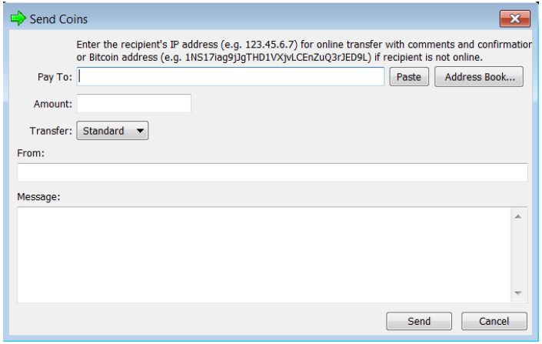
비트 코인 트랜잭션

Slide 24
비트 코인 트랜잭션
Input | Output
TX: wtxNew
[0]
[1]
5 BTC
Input vin[] | Output vout[]
Input | Output
[2]
[3]
[0]
[0]
다른 사람 주소
[4]
5 BTC
10 BTC
Input | Output
[0]
[1]
[1]
[2]
4 BTC
4 BTC
[1]
Input | Output
[3]
[4]
[2]
내 주소
Input | Output
3 BTC
2 BTC
[0]
[1]
3 BTC
[2]
[3]
[4]

Slide 25
비트 코인 트랜잭션
PrivateKey
PublicKey
PrivateKey
PublicKey
PrivateKey
PublicKey
PublicKeyHash
PublicKeyHash
PKeyHash
Bitcoin Address
Bitcoin Address
BAddress
TX: ABC
TX: DEF
Input vin[] | Output vout[]
Input vin[] | Output vout[]
Input vin[] | Output vout[]
[0] uint 256 hash: ABC
n: 0
[0] Address:
Amount: 1.7BTC
[0] Address:
Amount: 2BTC
BAddress
Bitcoin Address
ScriptPubKey:
OP_DUP OP_HASH160
OP_EQUALVERIFY OP_CHECKSIG
<ScriptSig>
< >
ScriptPubKey:
OP_DUP OP_HASH160
OP_EQUALVERIFY OP_CHECKSIG
PublicKeyHash
PublicKey
PKeyHash
[1] Address: 주소
Amount: 코인 양
[1] uint 256 hash: ~~~
n: -
[1] Address:
Amount: 0.3BTC
<ScriptSig>
ScriptPubKey:
OP_CHECKSIG
PublicKey
<ScriptSig>

Slide 26
비트 코인 트랜잭션
Script 언어
비트 코인에서 node를 돌리는 언어
소규모 가벼운 프로그램 언어
None 튜링 언어
Stack Based 언어
+
3 + 4
3 4 +
OP_DUP
OP_HASH160
OP_EQUALVERIFY
OP_CHECKSIG
4
3
7
7
x
x
Hash160(x)
PubKey
x
x
x
Signature

Slide 27
비트 코인 트랜잭션
Script 언어
Quiz’s Answer
Output Quiz
A
<Signature> <PublicKey>
OP_DUP OP_HASH160 <PublicKey160> OP_EQUALVERIFY OP_CHECKSIG
B
<Signature>
<PublicKey> OP_CHECKSIG
<Signature> <PublicKey> OP_CHECKSIG

Slide 28
블록체인 익명성
암호 화폐를 이용한 많은 악용 사례
가상화폐를 활용한 범죄 피해액에 2조 7000억 원에 달함
랜덤웨어의 비용을 가상화폐를 통해 요구
암시장에서 활용

Slide 29
블록체인 익명성
주소 형태
0x10A259146C4AC177A74D17591bf83739587a219D
0xA60b375aA200949a56c26E99fCFF0a0DAE6E9a51
0xF40893049EBfa855d6ad5b64613811805881bFE2
https://ropsten.etherscan.io/address/0x10a259146c4ac177a74d17591bf83739587a219d

Slide 30
블록체인 익명성
주소 형태
사람에게 의미가 없는 듯한 형태
해당 주소만으로 신분을 알아낼 수 없음
한 명이 여러 개의 주소 사용 가능성 있음
익명성 분석
공개된 장부이기에 추적은 가능
머신 러닝으로도 분석 가능

Slide 31
블록체인 익명성
추적을 통한 분석
센티널 프로토콜
암호화폐 추적 솔루션 사용: CATV(Crypto Analysis Transaction Visualization)
추적을 막기 위한 믹싱 앤 텀블러(Mixing and Tumbler) 또한 분석 가능
보안 위협 정보 수집
위험한 주소면 트랜잭션 차단
약 131만6762건의 위험 정보

Slide 32
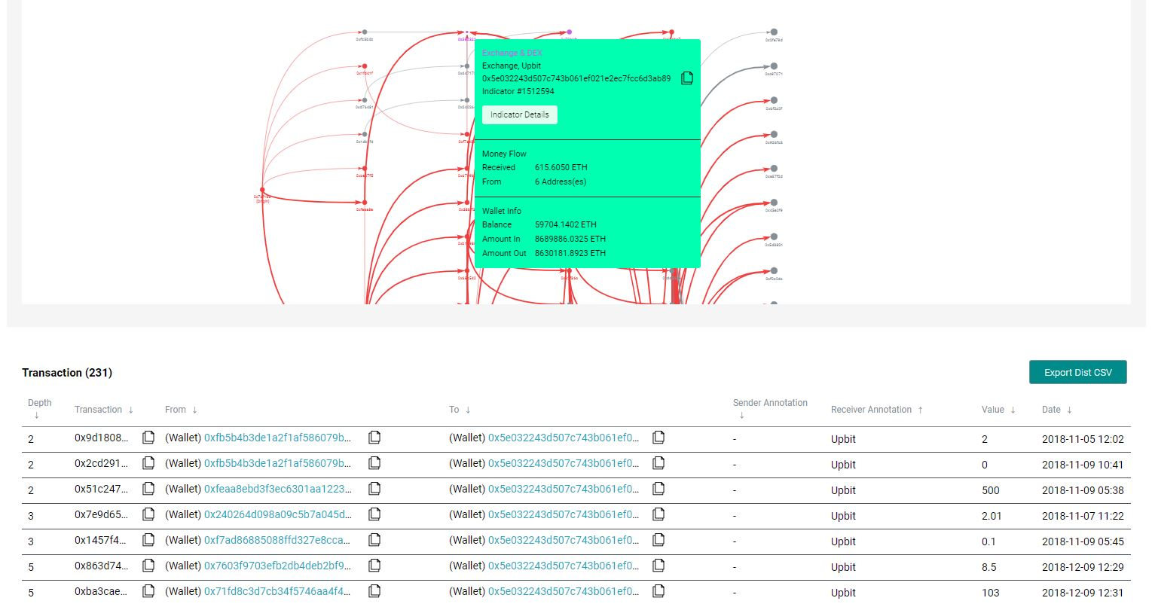
블록체인 익명성
추적을 통한 분석
관련되어 있는 모든 트랜잭션을 시각적으로 보여줌

Slide 33
블록체인 익명성
머신 러닝을 통한 분석
체인 분석(Chainalysis) 회사에서 2억 개가 넘는 트랜잭션 데이터를 분류함
지도 학습(Supervised Machine Learning)을 통해 학습
분류: 거래소, 개인 지갑, 도박, 랜섬웨어 등 10개 항목
결과
약 77%의 정확도로 식별되지 않은 트랜잭션 분류가 가능
여러 개의 주소를 사용해 트랜잭션을 발생시키는 경우에도 분류 가능

Slide 34
블록체인 익명성
현실 세계의 신원과 블록체인 상의 주소의 연결점을 찾을 수 있는 곳
거래소
암호화폐를 실제 현금으로 환전하기 위한 장소
개인적인 권한으로는 정보에 대한 협조를 하지 않음
정부 차원의 개입이 필요
블록체인 정책적 문제

Slide 35
감사합니다

